Slide 1
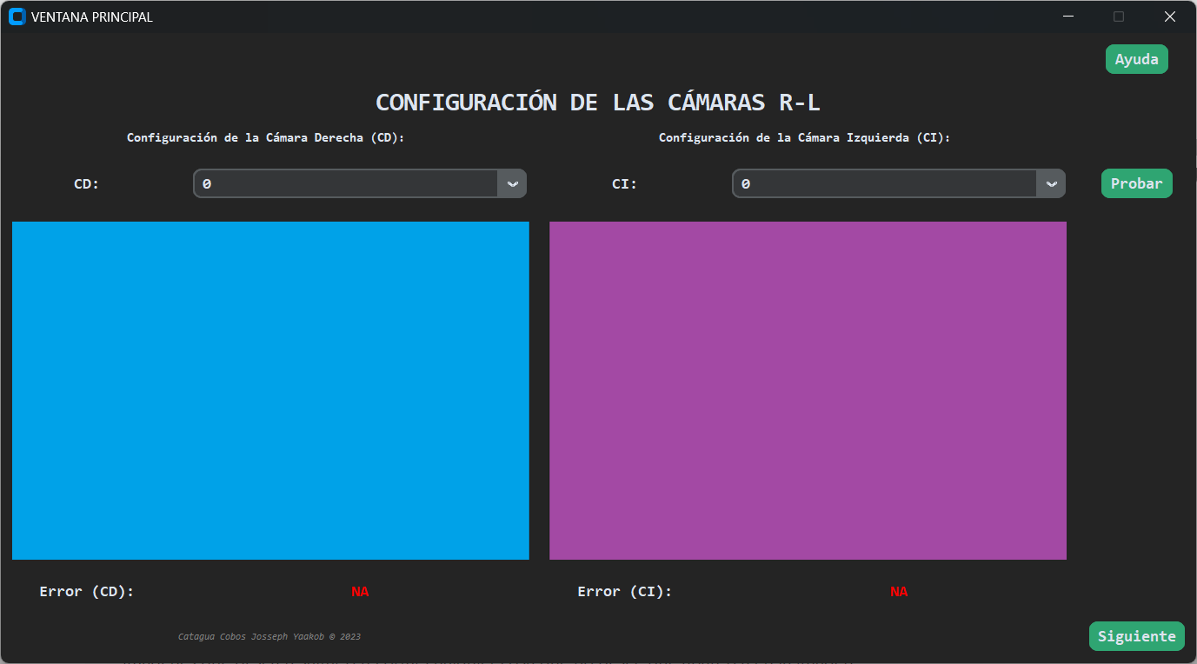
CD) Cámara derecha.
CI) Cámara izquierda.
1) Botón de ayuda.
2) Selección del identificador de la cámara derecha.
3) Selección del identificador de la cámara izquierda.
4) Botón para probar las cámaras.
5) Imagen capturada de la cámara derecha.
6) Imagen capturada de la cámara izquierda.
7) Error emitido en la prueba de la cámara derecha.
8) Error emitido en la prueba de la cámara izquierda.
9) Botón para seguir a la siguiente ventana.
2
3
1
4
6
5
7
8
9

Slide 2
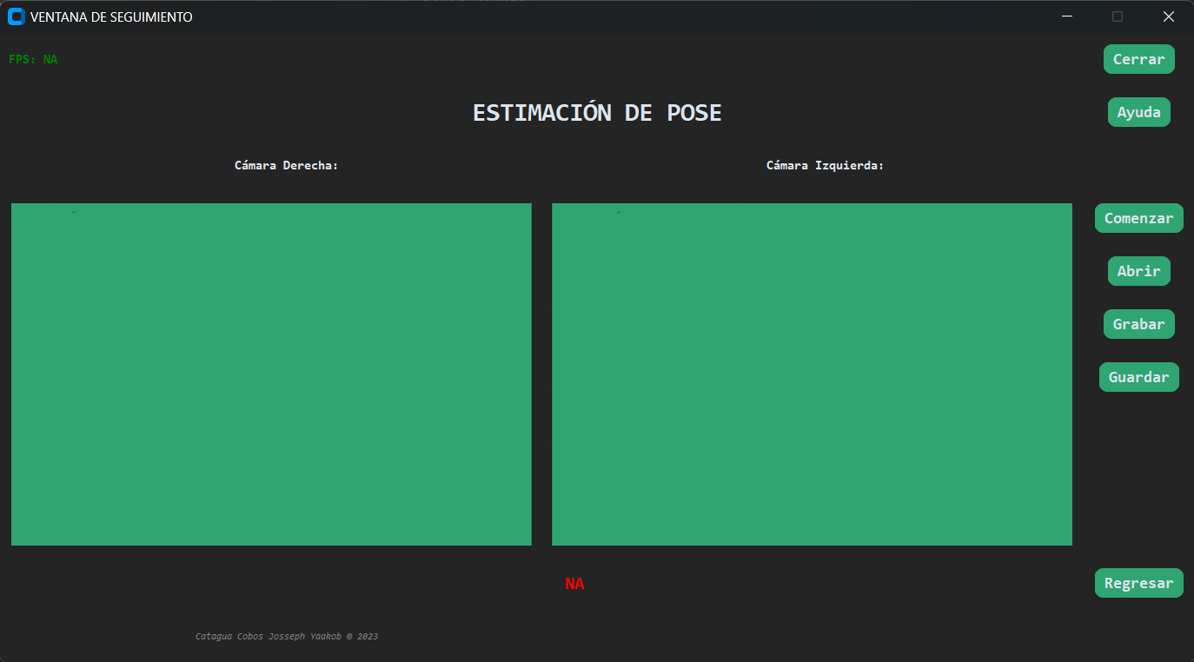
CD) Cámara derecha.
CI) Cámara izquierda.
1) Botón de ayuda.
2) Selección del identificador de la cámara derecha.
3) Selección del identificador de la cámara izquierda.
4) Botón para probar las cámaras.
5) Imagen capturada de la cámara derecha.
6) Imagen capturada de la cámara izquierda.
7) Error emitido en la prueba de la cámara derecha.
8) Error emitido en la prueba de la cámara izquierda.
9) Botón para seguir a la siguiente ventana.
2
3
1
4
6
5
7
8
9

